Slide 1
Tietotekniikan historia
Tietokoneen kehitys

Slide 2
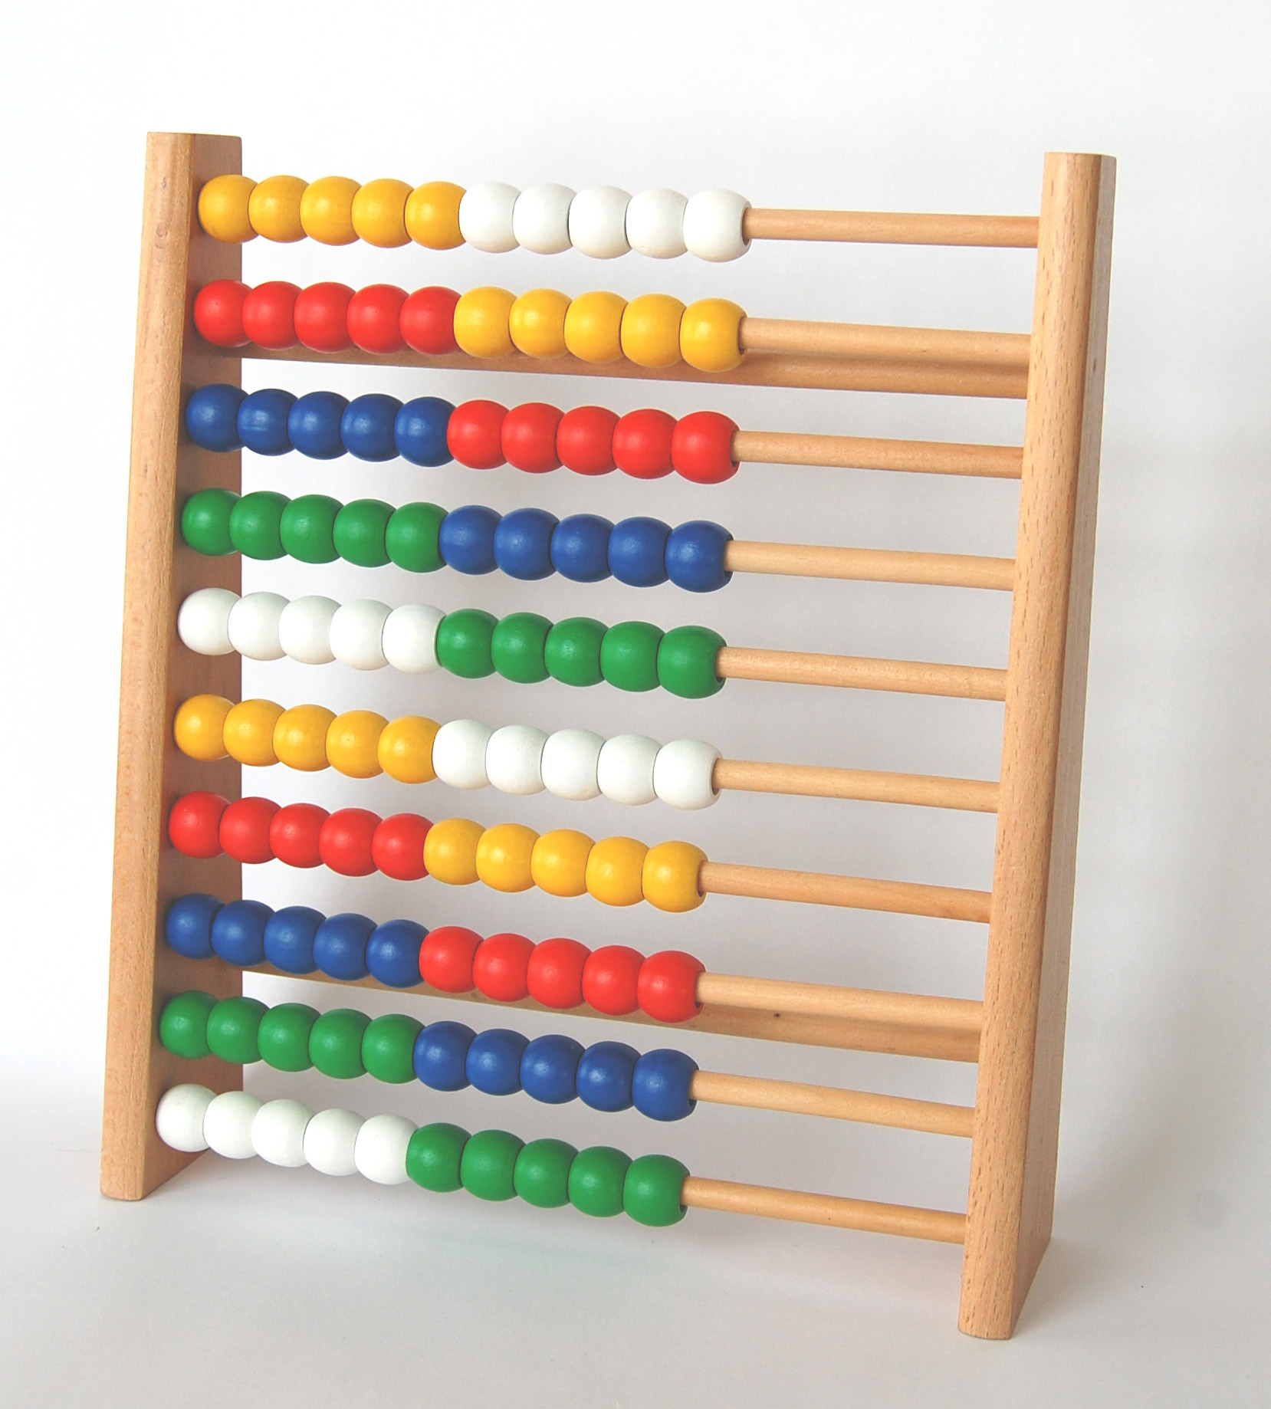
Laskennan kehitys tietotekniikan kehittymisen taustalla
Numerot ja laskenta kehittyneet ennen kirjoitustaitoa
Ensimmäisenä laskukoneena pidetään helmitaulua
Suuri askel automation suuntaan Joseph Marie Jacquardin kutomakoneissa käyttöön otettu reikäkortti
Herman Hollerith kehitti Jacquardin ideaa ja perusti TMC:n
Myöhemmin TMC yhdistyi kolmen muun yrityksen kanssa, ja pääomistajaksi Thomas J. Watson
TMC tunnetaan nykyään nimellä IBM

Slide 3
Nykyaikaisen tietokoneen kehitys
Alkoi sähköisistä laskentalaitteista
Ensimmäiset tietokoneet 1940-luvulla vain sotilaallisiin tarkoituksiin
Käytettiin ensisijaisesti laskemiseen
Kehitys kulkenut mikrokontrollereihin ja mikroprosessoreihin
Nykyään tietokone ohjaa laajoja järjestelmiä esim. Liikennevaloja tai Intetnetin reitittimiä

Slide 4
Ensimmäisen sukupolven tietokoneet
Käyttivät mm. elektroniputkia ja mekaanisia komponentteja toimintoihinsa
Konard Zusen 1941 ensimmäinen luotettava binäärilaskukone
Colossus 1944 ensimmäinen täysin elektroninen tietokone
Ferranti Mark 1 ja UNIVAC 1951 ensimmäiset kaupalliset elektroniset tietokoneet

Slide 5
Toinen sukupolvi
Siirtyivät aiemmista tekniikoista diskreetteihin transistoreihin
1950-luvulla käyttöön puolijohteiset transistorit
Tietokoneiden komponentit ja energiantarve pienenivät = luotettavuus parani

Slide 6
Kolmas sukupolvi
Tietokoneet perustuivat mikropiireihin (1960)
Komponenttien koko pieneni jälleen
Mooren laki = kaksinkertainen komponenttimäärä 1,5 vuodessa
Mikroprosessorin keksiminen 1971
PC:n synty mahdollistui

Slide 7
Neljäs sukupolvi
Mikrotietokoneiden vallankumous 1977
Commodore PET ensimmäinen kaupallisesti menestynyt PC
Ohjelmistojen koko ja käytettävyys kasvoivat
1990 digitalisoitumisen alku

Slide 8
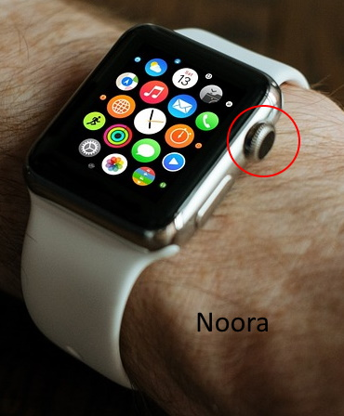
Tietokoneet nyt ja tulevaisuudessa ns. Viides sukupolvi?
https://pixabay.com/photos/smart-watch-apple-technology-style-821559/

